Slide 1
算法设计与分析
Computer Algorithm Design & Analysis
华强胜
qshua@hust.edu.cn
东五楼220
群： 533507121

Slide 2
参考资料：
《计算机算法基础》 3.1~3.3
《 Introduction to algorithms 》 2.3、3.2、4.3~4.5

Slide 3
二、递归与递归式
1.1 递归与递归程序设计
1. 什么是递归(recursion) ？
递归是一个过程或函数在其定义或说明中又直接或间接调用自身的一种方法。
1）递归的本质
递归把一个大型、复杂的问题层层转化为一个与原问题相似、但规模较小的问题来求解，只需少量的程序就可描述出解题过程所需要的多次重复计算，大大地减少了程序的代码量——小体量大能力。

Slide 4
2）递归的结构
一般来说，递归由边界条件、递归计算和递归返回组成。当边界条件不满足时，向前推进递归的计算过程；当边界条件满足时，递归返回。
3）直接递归和间接递归
对函数A，若在A的过程体内又调用了A自身，则这种递归形式称为直接递归；
若在A的过程体内调用了另外一个函数B，而在B的过程体内又调用了A，则这种递归形式称为间接递归；

Slide 5
直接递归 间接递归
A(int x)
{
int y;
……
A(y);
……
}
B(……)
{
int y;
……
A(y);
……
}
A(int x)
{
……
B(……);
……
}

Slide 6
2. 递归程序设计
程序调用自身的编程技术称为递归程序设计。递归程序是递归算法的直接描述。
关于递归，注意两点：
(1) 递归就是在过程或函数里直接或简接地调用自身;
(2) 在使用递归策略时，必须有一个明确的递归结束条件，称为递归出口，否则会产生死循环而出错。

Slide 7
例2.1 斐波那契(Fibonacci)序列：
F₀ = F₁ = 1
F_{i} = F_{i-1} + F_{i-2} （i>1)
算法2.1 求斐波那契数：
int function F(n)
//返回第n个斐波那契数//
integer n
if n ≤ 1 then return(1)
else return(F(n-1) + F(n-2))
endif
end F
思考：上述算法的效率非常低下，为什么？

Slide 8
如Fibonacci数的计算。
上述过程的效率很差，存在大量的重复计算：
F(n)
F(n-1)
F(n-2)
F(n-2)
F(n-3)
F(n-3)
F(n-4)
分析：F(n-2)被算了两次，F(n-3)被算了三次，F(n-4)被算了五次，.......，总的运算量为这些运算之和，所以，事实上，这样的计算过程，运算次数本身也是一个斐波那契数列。整个计算的时间复杂度约为O(1.618^{n})。非常之大！
改进：保存中间结果（递推模型）
其它递归模型

Slide 9
例2.2 已知两个非负整数a和b，且a＞b≥0，求这两个数的最大公因数。
欧几里得算法（辗转相除法）：若b=0，则a和b的最大公因数等于a；若b＞0，则a和b的最大公因数等于b和用b除a的余数的最大公因数： gcd(a,b) = gcd(b,a mod b)
算法2.2 求最大公因数
procedure GCD(a,b) // 约定a>b //
if b=0 then return(a)
else return (GCD(b,a mod b))
endif
end GCD
例： GCD(22,8) = GCD(8,6) = GCD(6,2) = GCD(2,0) = 2

Slide 10
例2.3 用递归策略设计检索算法
已知元素x和元素表A（1：n），判断x是否等于A中
某元素的值。
算法2.3 在A（1：n）中检索x
procedure SEARCH(i)
//如果在A（1：n）中有一元素A(k)=x，则将其第一次出现的下标k返回，否则返回0//
global n,x,A(1:n)
case
:i>n: return(0)
:A(i) = x; return(i)
:else: return(SEARCH(i+1))
endcase
end SEARCH

Slide 11
递归是一种强有力的设计方法
与数学模型一致
表述简单、清晰、代码量少
可读性强、容易证明正确性
递归的问题：执行时间长、运行效率低，占用空间多，容易造成系统栈的溢出。
主要原因：递归调用时有大量的现场保护与恢复操作，在递归调用的过程当中系统为每一层的实参映射、返回地址及局部变量等开辟了栈空间来存储，递归层次数过多容易造成栈溢出；同时有大量的控制跳转等。

Slide 12
3. 怎么克服递归的效率问题？
—— 化递归为递推(Recurrence)
递归：递归是一种从上至下的“分解求解“的过程，即不断地把大问题分解为小问题，直到小问题规模足够小，然后求解和递归返回，并通过小问题的解合并出较大问题的解。——直接实现存在效率问题！
递推：递推是一种直接从下往上的“合并求解“过程，即从解决小问题出发，记录小问题的答案，并根据已有的小问题的答案，把问题往大里扩展，“滚雪球”，直到达到大问题的规模为止。用非递归调用的循环迭代（iterative）的方式实现，一般认为效率上比递归好。

Slide 13
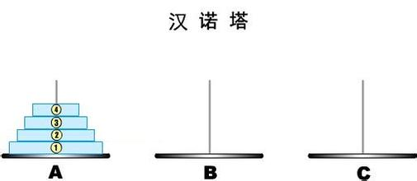
递归和递推的联系：都存在重复计算，是解决较大规模问题的有效方法；
递归和递推的区别：求解思路不同，实现技术上也不一样
理论上是可以相互转换的。
有些问题用递归描述更容易理解，如汉诺塔问题。
void hanoi(int n,char A,char B,char C)
{
if(n==1) printf("Move disk %d from %c to %c\n",n,A,C);
else {
hanoi(n-1,A,C,B);
printf("Move disk %d from %c to %c\n",n,A,C);
hanoi(n-1,B,A,C);
}
}

Slide 14
递归算法的基本流程
Recursive_SOLVE (P) //P是当前问题
if P的规模足够小 then 直接求解
else
将P转换为规模较小问题P'
Recursive_SOLVE(P') //递归调用
将P'还原成为原问题P，结果合并
endif
END Recursive_SOLVE

Slide 15
递推算法的基本流程
Recurrence_SOLVE(P) //P是当前问题
定义数组ans[P] //定义一个与问题规模P相适应的数组，用于存放答案
for i from 边界问题P₀ to P do //从小问题求解做起
if i是边界值 then 直接求解，将结果保存在ans[i]中
else
将i转换为规模较小问题i'的组合
ans[i] ←build answer by ans[i']
//用已得到的答案构造i的解ans[i]
endif
repeat
END Recurrence_SOLVE

Slide 16
例 求斐波那契数的递归算法
int function F(n)
integer n
if n ≤ 1 then return(1)
else return(F(n-1) + F(n-2))
endif
end F
求斐波那契数的递推算法
int function FC(n)
integer A[n];
if n ≤ 1 then return(1);
A[0]=A[1]=1;
for i←2 to n do A[i]=A[i-1]+A[i-2] repeat
return A[n]
end F

Slide 17
怎么化递归程序为递推程序？
需要理解并解决这样几个问题：
重复计算：如何体现递归反映出来的、通过调用自身实现的重复计算——从程序入口重复执行本程序的代码的过程？
断点返回：每次递归完成后要接着递归时的断点往下继续执行
递推时，一是如何记录重复执行点，以实现与递归类似的、在重复点的重复执行，二是执行完后如何接着重复点之后的代码继续执行？
返回值：如果递归函数有返回值，返回值需要返回至递归调用点，用迭代实现时，如何处理返回值？

Slide 18
化递归为递推的基本策略：
调用递归函数与调用其它函数没有本质的区别，就是调用一个函数而已，只不过这个函数的名称是自己。
了解操作系统、编译甚至汇编程序的知识，理解程序中调用函数的原理。
用用户自定义栈、断点、基于标号的程序转向实现程序的重复执行、断点返回、返回函数值等——实际上是人工模拟原来由编译程序自动编制的执行过程的行为，然后进行必要的优化。

Slide 19
化递归为递推的具体方法
十三条规则，可以把直接递归过程转化为与之等价的迭代过程。
具体见《计算机算法基础》3.2节
递归是不是都可以转换成迭代？

Slide 20
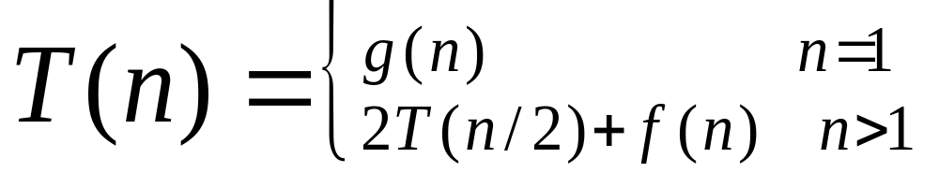
2.2 递归式及其求解
1. 递归式
递归式是一组等式或不等式，它所描述的函数是用在更小的输入下该函数的值来定义的。
递归算法的运行时间通常用递归式表示。
如：归并排序（MERGESORT）的运行时间T(n)表示如下：

Slide 21
递归式（Recursion）和递推式（Recurrence）
1) 递推式 Recurrence
数列：按一定次序排列的一列数称为数列（sequence of number）。
数列中的每一个"数"都叫做这个数列的项。排在第一位的数称为这个数列的第1项，排在第二位的数称为这个数列的第2项……排在第n位的数称为这个数列的第n项，数列的一般形式可以写成a₁，a₂，a₃，…，a_{n}，…，简记为｛a_{n}｝。
递推公式：通过给出数列的第1项（或前若干项），并给出数列的某一项与它的前一项（或前若干项）的关系式来表示数列，这种表示数列的式子叫做这个数列的递推公式。

Slide 22
递推公式是数列所特有的表示法，它包含两个部分：
（1）初始条件——边界值；
（2）递推关系——a_{n}与其他一项或多项之间的构造规律。
二者缺一不可。
例如：
斐波纳契数列的递推公式为f_{n}=f_{n-1}+f_{n-2}
等差数列递推公式：a_{n}=a_{n-1}+d
等比数列递推公式：b_{n}=b_{n-1}×q

Slide 23
2) 递归式（Recursion）
递归公式：当递推式中只含数列中的项，而无常数项或其它项时，就叫做递归公式。
所以，递归公式是递推公式的特例。
例如，自然数列
用通项公式表示为：a_{n}=n
用递推公式表示为：a_{n+1}=a_{n}+1
初始条件：a₁=1
用递归公式表示为：a_{n+2}=2a_{n+1}-a_{n}，
初始条件：a₁=1，a₂=2
这里，没有过于细致地区分递归式与递推式，我们视为一致。

Slide 24
2. recurrences的求解
这里，所谓求解递归式就是化简递归式，以得到形式简单的函数表示。由于很多算法具有递归（循环）特性，对它们分析所得的时间（或空间）复杂度表达式多为递归式，所以递归式的求解就显得重要了。
递归式求解的结果是得到形式简单的渐进限界函数表示（这里要求用O、Ω、Θ的表示）。三种常用方法：
代换法
递归树法
主方法
算法导论（V2，第四章）

Slide 25

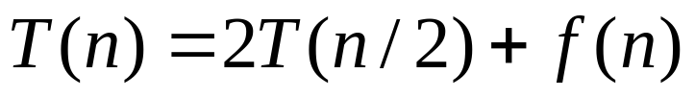
对表达式细节的简化
为便于处理，通常做如下假设和简化处理
(1) 运行时间函数T(n)的定义中，一般假定自变量为正整数。
(2) 忽略递归式的边界条件，即n较小时函数值的表示。
原因在于，虽然递归式的解会随着T(1)值的改变而改变，但此改变不会超过常数因子，对函数的阶没有根本影响。
(3) 对上取整、下取整运算做合理简化，如
通常忽略上、下取整函数，直接写作：

Slide 26
注：被简化的细节并不是不重要，只是这些细节处理不影响算法分析的渐近界，是“无穷”分析中的合理假设和简化。
在细节被简化处理的同时，也要知道它们在什么情况下是“实际”重要的。这样就可以了解算法在各种情况的具体执行情况。

Slide 27
1) 代换法(The substitution method for solving recurrences)
用代换法解递归式基本思想：
先猜测一个界，然后用数学归纳法证明该猜测的正确性。
此时，用该猜测作为归纳假设，在推论证明时作为较小值代替函数的解，然后证明推论的正确性。
用代换法解递归式的步骤：
(1) 猜测渐近界的形式
(2) 用数学归纳法证明猜测的正确性

Slide 28




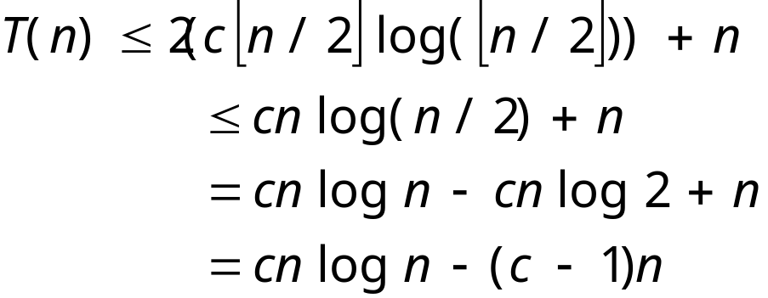
例：用代换法确定下式的上界
分析：该式与 类似，故猜测其解为O(nlogn)。现在设法证明T(n)≤cnlogn，并确定常数c的存在。
假设该界对 成立，即 ， 然后在数学归纳法推论证明阶段对递归式做替换，有：
故，要使T(n)≤cnlogn成立，只要c≥1就可以，这样的c是存在的、合理的。

Slide 29
上面的证明过程，证明了当n足够大时猜测的正确性。但边界值呢？
即： T(n)≤cnlogn的结论对于小n成立吗？
分析：
事实上，对n=1，上述结论存在问题：
作为边界条件，我们有理由假设T(1)=1，但对n=1，T(1)≤c·1·log1=0，与T(1)=1不相符。
也即， T(n)≤cnlogn对于归纳证明的基本情况不成立。怎么处理？

Slide 30
从n_{O}的定义出发：
只需要存在常数n₀，使得n≥n₀时结论成立即可，所以n₀不一定取1。
所以，这里，我们不取n₀=1，而取n₀=2，并将T(2)、T(3)作为归纳证明中的边界条件代替T(1)（但依旧假设T(1) =1）使得T(2)、T(3) 满足T(n)≤cnlogn。
而n>3时，递归计算不再直接依赖T(1)，使用T(2)、T(3)即可完成。

Slide 31
带入T(1)=1，通过递归式有，T(2) = 4，T(3)=5，
如何使T(2)、T(3)满足T(n)≤cnlogn？
只要c取足够大的常数，就有 T(2)≤c2log2 和T(3)≤c3log3 成立即可。这样的c是什么？
答案：只要c≥2即可。
综上所述，取常数c≥2，最终的结论T(n)≤cnlogn就成立。命题得证。

Slide 32

如何猜测递归式的渐近界呢？
1）主要靠经验
尝试1：看有没有形式上类似的表达式，以此推测新递归式
的渐近界。
尝试2：先猜测一个较宽的界，然后再缩小不确定区间，收
缩到精确的渐近界。
2）避免盲目推测
如：
原因：没有证明一般形式T(n)≤cn。（cn+n≮cn）

Slide 33





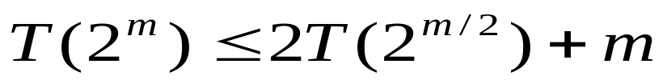
必要的时候要做一些技术处理
1）去掉一个低阶项（略,算法导论P39）
2）变量代换
对陌生的递归式做些简单的代数变换，使之变成较熟悉的形式。
例：化简
分析：原始形态比较复杂
做代数代换：令 ，则n=2^{m}，
同时，为简单起见，忽略下取整细节 ，直接使用 ，
得：

Slide 34


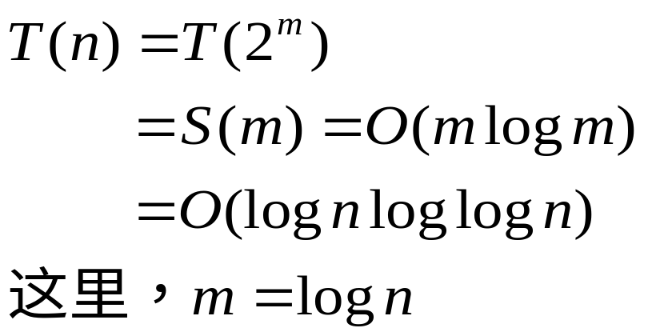
再设S(m) = T(2^{m})，得以下形式递归式：
从而获得形式上熟悉的递归式.
而新的递归式的上界是：
再将S(m)带回T(n)，有，

Slide 35
2）递归树法(The recursion-tree method for solving recurrences)
递归树：用来描述递归调用过程的树。
根节点代表原始问题，根节点的子节点代表第一次分割划分出来的子问题，依次类推。叶子节点代表可以直接求解的最小子问题。如：
好处：很直观、清晰地描述出递归的执行过程，而且可以用我们已经了解到的树方面的性质做一些深入的分析。
F(n)
F(n-1)
F(n-2)
F(n-2)
F(n-3)
F(n-3)
F(n-4)
.......
.......
.......
F(0)
F(1)
F(0)
F(1)
.......
F(0)
F(1)

Slide 36
基于递归树的时间分析
节点代价：在递归树中，每个节点有求解相应（子）问题的代价(cost)。
层代价：每一层各节点代价之和。
总代价：整棵树的各层代价之和
目 标：利用树的性质，获取对递归式解的猜测，然后用代换法或其它方法加以验证。

Slide 37
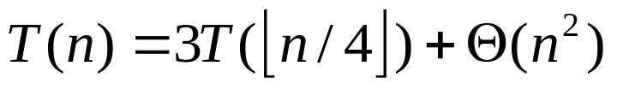


例2.4：已知递归式 ，求其上界
准备性工作：为简单起见，对一些细节做必要、合理的简化和假设，这里为：
（1）去掉底函数的表示
理由：底函数和顶函数对递归式求解并不“重要”。
（2）假设n是4的幂，即n=4^{k}，k=log₄n。
一般，当证明n=4^{k}成立后，再加以适当推广，就可以把结论推广到n不是4的幂的一般情况了。
（3）对 ，假设其常系数为c，c>0，从而可以去掉 符号，转变成cn²的形式。
最终得以下形式的递归式：

Slide 38
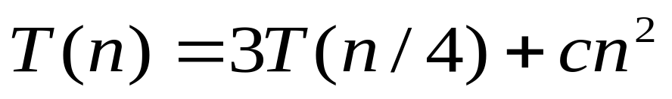


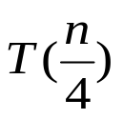
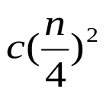
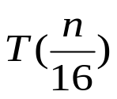
用递归树描述T(n)的演化过程:
a)
b)
c)
a) 原始问题T(n)的描述。
b) 第一层递归调用的分解情况，cn²是顶层计算除递归以外的代价，T(n/4)是分解出来的规模为n/4的子问题的代价，总代价T(n)=3T(n/4)+cn²。
c) 第二层递归调用的分解情况。c(n/4)²是三棵子树除递归以外的代价。

Slide 39
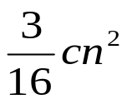
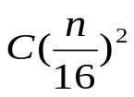
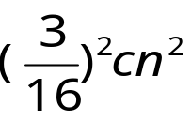





继续扩展下去，直到递归的最底层，得到如下形式的递归树：
d) 完全扩展的递归树，递归树深度为log₄n(共有log₄n+1层)

Slide 40
树的深度：子问题的规模按1/4的方式减小，在递归树中，深度为i的节点，子问题的大小为n/4^{i}。
当n/4^{i}=1时，子问题规模仅为1，达到边界值。
所以，
节点高度：0~log₄n
树共有log₄n+1层
从第2层起，每一层上的节点数为上层节点数的3倍
深度为i的层节点数为3^{i}。

Slide 41
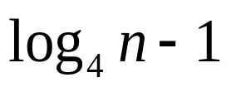
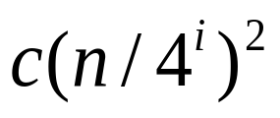
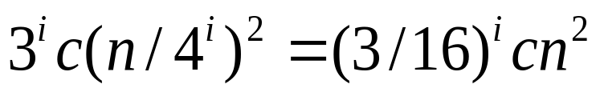
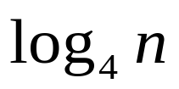


代价计算
（1）内部节点：位于0~ 层
深度为i的节点的代价为 ，
i层节点的总代价为： 。
（2）叶子节点：位于 层，共有
个节点，每个节点的代价为T(1),
总代价为

Slide 42
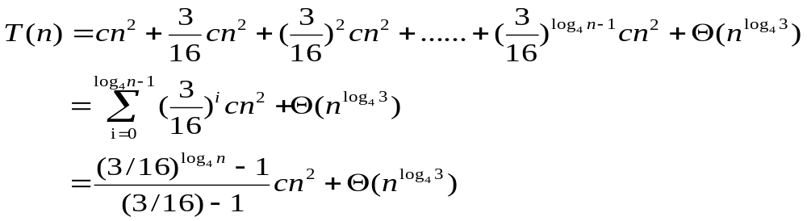
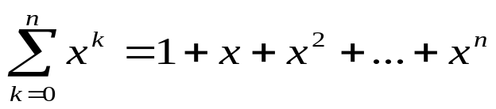
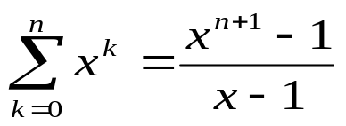
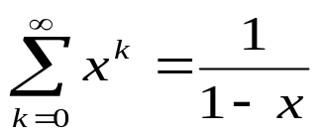
（3）树的总代价
整棵树的总代价为各层代价之和，则有
利用等比数列化简上式。
对于实数x≠1，和式 是一个几何级数（等比数列），其值为
当和是无穷的且|x|<1时，得到无穷递减几何级数，此时

Slide 43
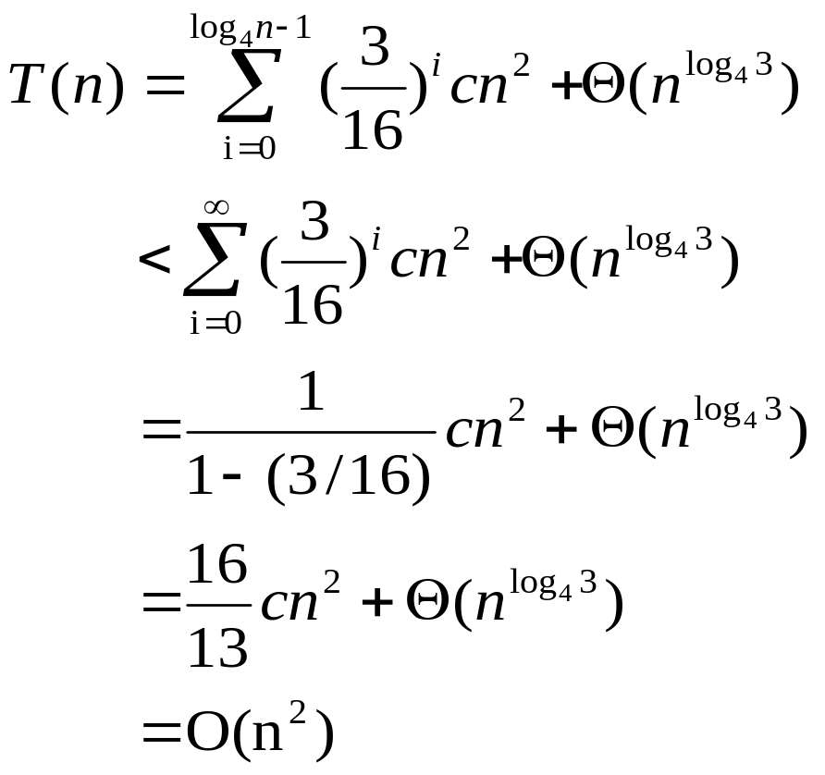
T(n)中，cn²项的系数构成一个递减的等比级数。将T(n)扩展到无穷，即有
至此，获得T(n)解的一个猜测：T(n)≤dn²，成立吗？

Slide 44
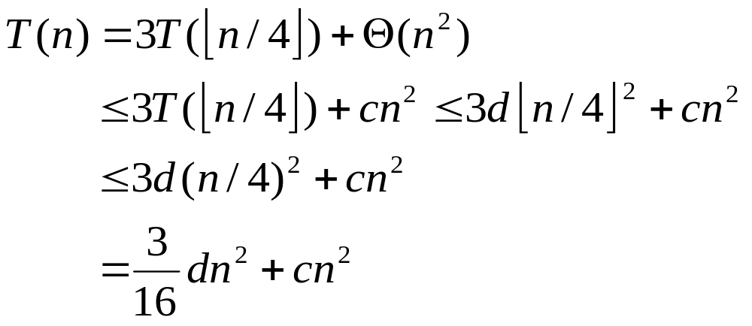
猜测的证明（代换法）
将T(n)≤dn²作为归纳假设，d是待确定的常数，带入归纳的推论计算过程，有
所以，要使得T(n)≤dn²成立，只要c≤(13/16)d即可，故，T(n)≤dn²的猜测成立。
定理得证（边界条件的讨论略）。

Slide 45

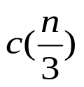
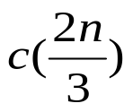

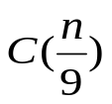
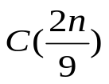

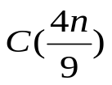


例2.5 求表达式的 上界
（表达式中直接省略了下取整和上取整函数）
进一步地，取常数c，展开O(n)，得：
其递归树为：
递归式 的递归树

Slide 46
注：该树并不是一个完全的二叉树。从根往下，越来越多的内节点消失(1/3分叉上)，因此每层的代价并不都是cn，而是≤cn的某个值。
树的深度：在上述形态中，最长的路径是最右侧路径，由 n→(2/3)n →(2/3)²n →... →1组成。当k=log_{3/2}n时，(3/2)^{k}/n=1，所以树的深度为
log_{3/2}n
递归式解的猜测：至此，我们可以合理地猜测该树的总代价至多是层数乘以每层的代价，并鉴于上面关于层代价的讨论，我们可以假设递归式的上界为
O(cnlog_{3/2}n)=O(nlogn)
注：这里，我们假设每层的代价为cn，事实上，cn为每层代价的上界，这一假设是合理的细节简化处理。

Slide 47
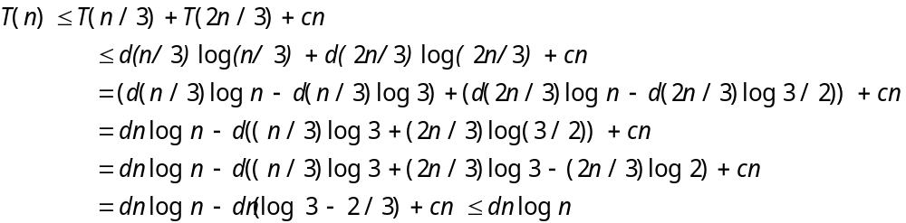

猜测的证明
证明T(n)≤dnlogn，d是待确定的合适正常数。
上式的成立条件： ，存在！
∴猜测正确，递归式解得证。
成立吗？

Slide 48

3）主方法（The master method for solving recurrences ）
如果递归式有如下形式，在满足一定的条件下，可以用主方法直接给出渐近界：
其中，a、b是常数，且a≥1，b>1；f(n)是一个渐近正的函数。
含义：规模为n的原问题被分为a个子问题，每个子问题的规模是n/b，a和b是正常数。子问题被递归地求解，T(n)是原始问题的时间，每个子问题的时间为T(n/b)；划分出来的子问题的答案合并及其它有关运算的代价由函数f(n)描述。
上式给出了算法总代价与子问题代价之间的关系。

Slide 49
注：这里采用了细节的简化，没有考虑n/b的取整问题，省略了下取整、上取整，但本质上不影响对递归式渐近行为的分析。
对上述形式的递归式渐近界的求解是依赖称之为“主定理”的结论给出的。

Slide 50









定理2.1 主定理
设a≥1和b>1为常数，设f(n)为一函数，T(n)由以下递归式给出
对于非负整数定义，其中n/b指 或 。则T(n)可能有如下的渐近界：
1）若对于某常数ε>0，有 ，则
2）若 ，则
3）若对某常数ε>0，有 ，且对常数c<1与所有足够大的n，有 ，则 。

Slide 51



理解主定理：
1）T(n)的解似乎与f(n)和 有“密切关联”：
f(n)和 比较，T(n)取了其中较大的一个。
如：第一种情况，函数 比较大，所以
第三种情况，函数f(n) 比较大，所以
第二种情况，两个函数一样大，则乘以对数因子，得
2) 在第一种情况中，f(n)要多项式地小于 。即，对某个常量ε>0，f(n)必须渐近地小于 ，两者相差了一个 因子。

Slide 52
3) 在第三种情况中，f(n)不仅要大于 ，而且要多项式地大于 ，还要满足一个“规则性”条件 。
4) 若递归式中的f(n)与 的关系不满足上述性质：
f(n)小于 ，但不是多项式地小于。
f(n)大于 ，但不是多项式地大于。
则不能用主方法求解该递归式。

Slide 53







使用主方法：分析递归式满足主定理的哪种情形，然后直接写出相应的答案，而无需证明（保证正确）。
例2.6 解递归式
分析：这里，a=9，b=3，f(n)=n。
则 。
因为 ，其中ε=1，
所以对应主定理的第一种情况，于是有
例2.7 解递归式
分析：这里，a=1，b=3/2，f(n)=1，
，主定理第二种情况成立，
因为 ，故T(n)=Θ(logn)

Slide 54



例2.8 解递归式
分析：这里，a=3，b=4，f(n)=nlogn，
，
故， 成立，其中ε≈0.2。
同时，对足够大的n，
其中c = 3/4。
所以第三种情况成立，T(n) = Θ(nlogn)。

Slide 55






例2.9 递归式 不能用主方法求解
分析：这里，a=2，b=2，
，
且，f(n)=nlogn 渐进大于
第三种情况成立吗？
事实上不成立，因为对于任意正常数ε，
不满足 (这里要求 )。
因此该递归式落在情况二和情况三之间，条件不成立，不能用主定理求解。
n^{x} (log n)^{y} < n^{x+ε}

Slide 56
为什么主定理是正确的？
主定理证明：（略，P45）
注：在使用主定理时不用证明其正确性。

Slide 57
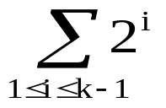
还有没有其它方法？
4）直接化简
根据递推关系，展开递推式，找出各项系数的构造规律（如等差、等比等），最后得出化简式的最终形式。
如：T(n)=2T(n/2) +2
=2(2T(n/ 2²) + 2) + 2
= 2² T(n/ 2²) + 2² + 2
…
=2^{k-1}T(2) +
=2^{k-1}+2^{k}-2
=3n/2-2

Slide 58
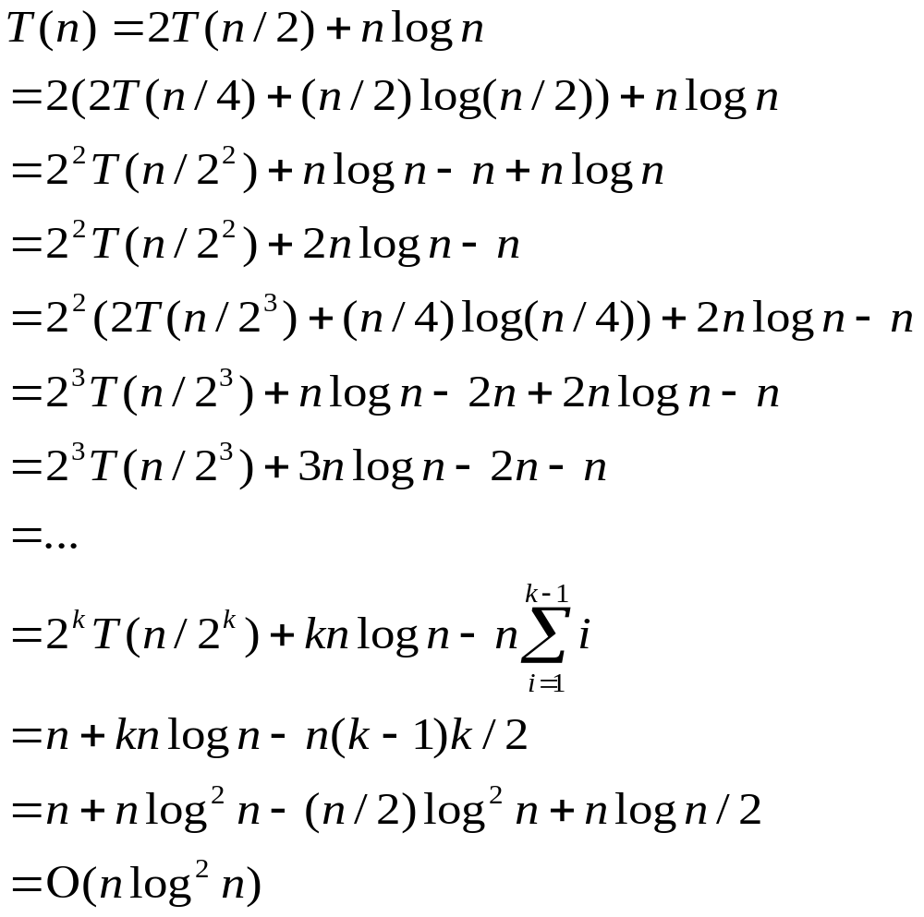
例：化简递归式

Slide 59




习题
(4.1-1) 解递归式
(4.1-6) 通过改变变量求解递归式 。得到的解
应是紧确的。
(4.2-2) 利用递归树来证明递归式
的解是 ，其中c是一个常数。

Slide 60


(4.3-1) 用注方法来给出下列递归式的紧确渐近界：
b) T(n) = 4T(n/2) + n²
c) T(n) = 4T(n/2) + n³
(4.3-4) 主方法能否应用于递归式T(n)=4T(n/2)+n²logn？
为什么？给出此递归式的渐近上界。
（5）给出下列递归式的渐近上下界。假设n足够小时T(n)是常数。使所给出的界尽量紧确并给出证明。

Slide 61
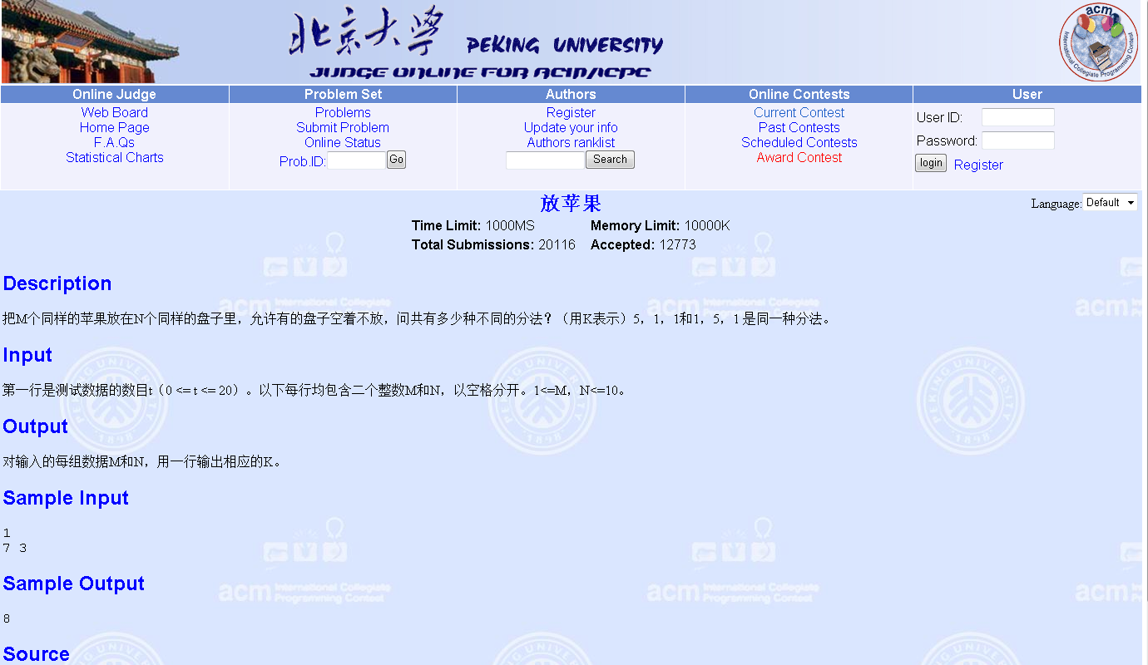

Slide 62
#include <iostream>
using namespace std;
int apple(int m,int n)
{
if (m==0||n==1)
return 1;
if (m<n)
return apple(m,m);
else
return apple(m-n,n)+apple(m,n-1);
}
int main()
{
int n;
cin>>n;
while (n--)
{
int m,n;
cin>>m>>n;
cout<<apple(m,n)<<endl;
}
return 0;
}

